Slide 1
HARMONY
201300545 김세용
201300817 김준영
201300883 김진우
201600726 김정민
201602119 유진솔

Slide 2
목차
서비스 및 시스템 소개
시스템별 구현 상황
1) Software
2) Arduino
3) Drum
4) Keyboard
5) Launch Pad
6) 합주모듈
3. Class Diagram
4. 향후 개발 계획
5. Q&A

Slide 3

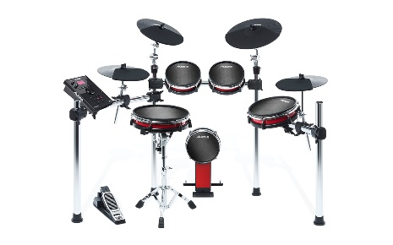


Harmony Service
Harmony 서비스는 Leap motion을 이용한 가상 악기를 제공하여 시공간의
제약 없이 연주를 가능하게 하고 그 연주에 대한 음악 창작 및 공유 플랫폼을 제공한다.

Slide 4








Harmony Software
Server
시스템 구성도
User
Software 접근
Hand recognition system
HTTP
Connection and
processing
로그인 정보 / 악기 정보
Interface control system
HTTP Connection system
드럼연주자
Webservice
악기 및 메뉴 선택
Instrument playing system
Database access
키보드 연주자
연주
Sound manager
Ensemble system
악기별 Sound 입력
녹음 및 재생
런치패드
연주자
Drum
Keyboard
LaunchPad
File load
Database
Kick
Sustain
Loop
Member info Table
File management System
File Data
Table
압력 전달
External data control system
Serial number Table
Arduino
압력 값 전달
Pressure sensing system
Data sending system

Slide 5
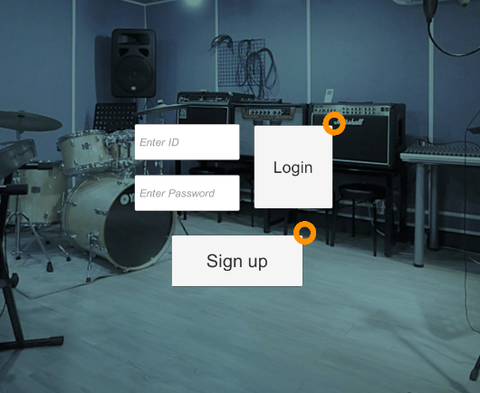
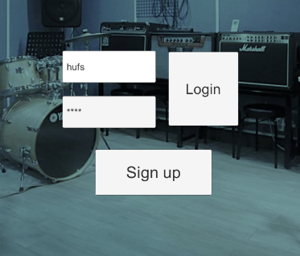
Software 세부 진행 사항 (1)
‘로그인/로그아웃’ 기능
사용자가 HM Web Site에서 ID와 PW를 치고 Login 버튼을 누르면, HM Software는 입력 받은 정보를 dictionary에 담아 WWWfrom 클래스의 인스턴스에 form.AddField()하여 웹서버에 전송할 양식 데이터를 생성한다.
이 후, WWW(url, form)형식으로 인스턴스를 생성하고, POST하여 Server로 ID,PW를 보낸다.
Server는 ID와 PW가 유효한지 Database에 질의하여 검사 후, 유효할 시 정보를 전달하고 Software상에서 다음 Scene으로 넘어간다.

Slide 6
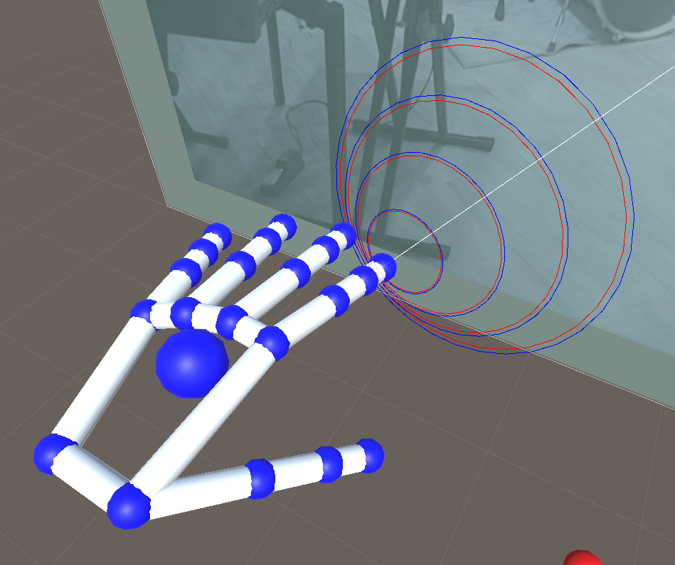
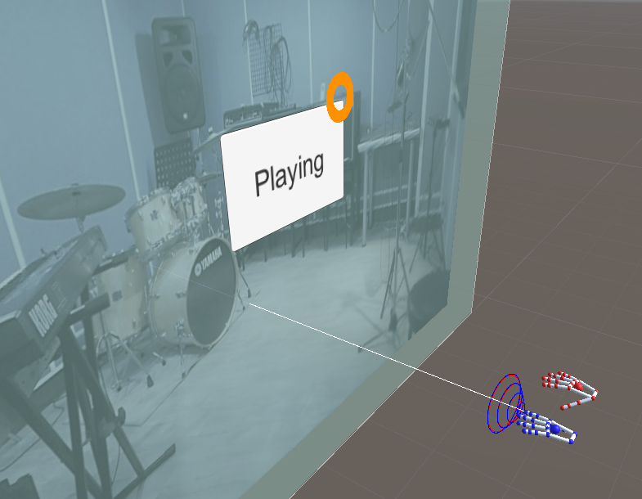
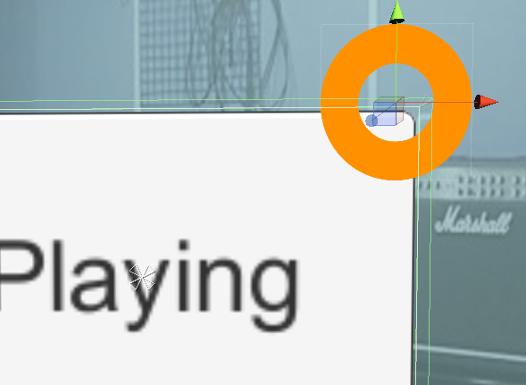
Software 세부 진행 사항 (2)
‘모션 인식을 이용한 인터페이스 조작’
Leap motion의 Finger Class에서 검지 손가락(index finger)의 위치와 방향을 finger.TipPosition()함수와 selectedDirection(finger.TipPosition())함수를 통해 값을 받는다.
이 값은 ToVector3()함수를 통해 벡터 값으로 변환한다.
UI를 보여주는 가상의 공간에 위치한 2차원 Canvas 평면과 검지 손가락 끝의 직선 벡터의 교점을 구하여 Cursor를 생성한다.
가상의 Cursor는 OnCollisionStay()를 통해 UI 버튼과 만났음을 확인하고, Timebar를 제공한다. Timeout이 되면 클릭 함수 OnButtonClick()을 호출하여 button을 활성화한다.

Slide 7
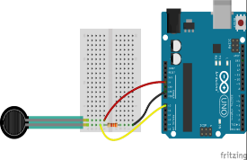
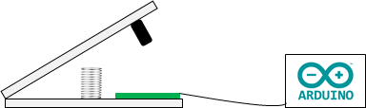
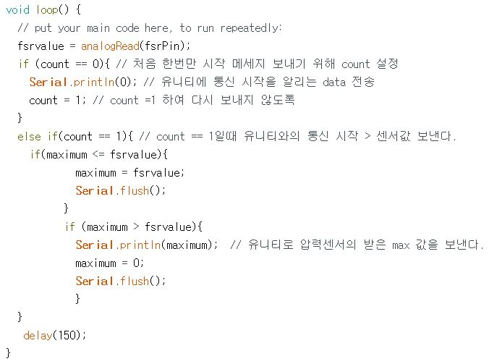
Arduino 세부 진행 사항 (1)
‘Arduino를 이용한 드럼 Kick Sound 출력’
위와 같은 페달에 FSR-406 센서를 붙여 발로 밟으면서 센서에 압력을 가한다.
아두이노에서 값을 sensing하는데, 측정한 값이 ‘0’일 때는 값을 따로 보내지 않는다.
밟았을 때 순간의 최댓값만 보내도록 한다.
Arduino 측 값 전달 script

Slide 8
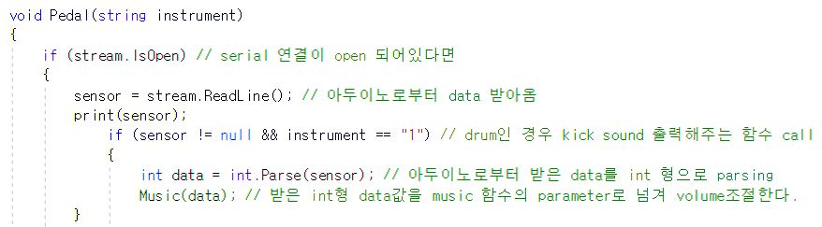
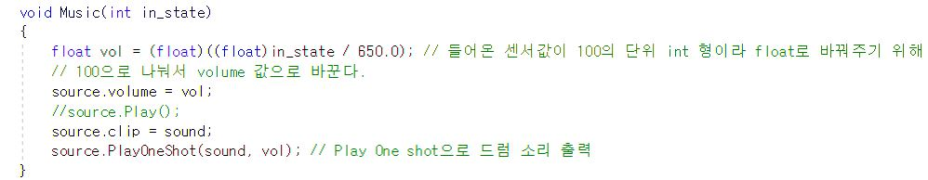
Arduino 세부 진행 사항 (2)
‘Arduino를 이용한 드럼 Kick Sound 출력’
드럼 악기인 것이 확인되고, 센서 값을 전달 받았다면
드럼 킥 사운드를 내주는 함수 (Music 함수)를 call 한다.
받은 값을 music함수의 parameter로 넘겨
volume 조절을 한다.
조절된 볼륨 값으로 드럼 킥 사운드를 출력한다.

Slide 9
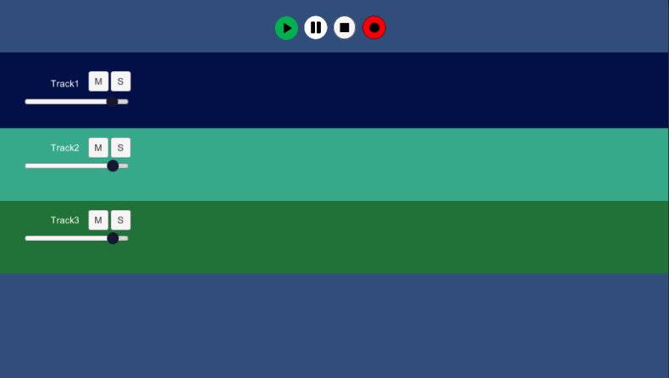
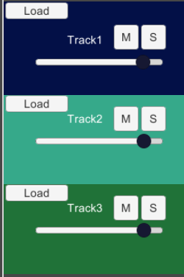
합주 모듈 세부 진행 사항
합주 모듈은 각 악기의 연주화면 상단부에 위치한다.
합주 모듈은 사용자가 선택한 외부 음원 파일을 SW에 불러와 Mixer기능을 통해 생성된 트랙에 1:1 mapping 시킨다.
각 트랙을 독립적으로 제어(Mute, Solo, Volume Control 기능)할 수 있는 기능을 가지고, 이를 바탕으로 편리하게 사용자가 연주와 합주를 할 수 있다. 또한 녹음 기능을 통해 외부 음원에 사용자의 연주가 덧입혀진 하나의 wav파일을 생성하여 사용자에게 제공한다.
1. 그림과 같이 트랙 별로 Load버튼을 생성한다. Load버튼 클릭 시에 Unity의 OpenFilePanel() 함수를 실행시켜 File Browser를 띄우고, 사용자의 파일 선택에 의해 해당 파일의 Path를 얻어낸다.
2. 얻어낸 파일의 Path를 Unity의 www객체에게 Parameter로 전달하고, www객체는 Path를 바탕으로 파일을 다운로드하여 GetAudioClip()함수를 통해 SW에서 사용할 수 있는 오디오 파일로 불러온다.
3. 불러온 오디오 파일을 해당 트랙의 AudioClip으로 추가하여 오디오를 사용자가 제어할 수 있도록 한다.

Slide 10
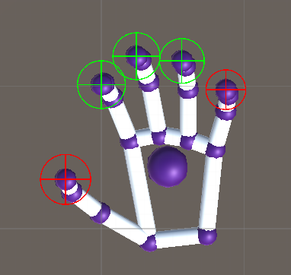
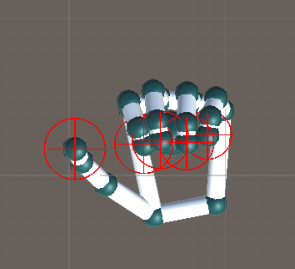
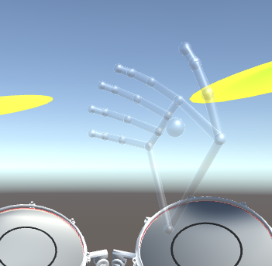
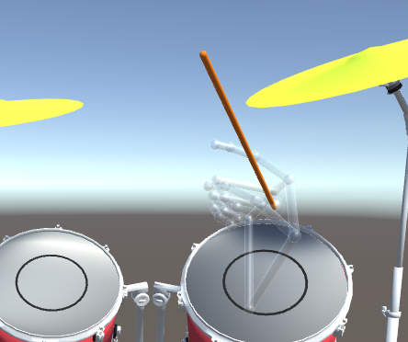
Drum 세부 진행 사항 (1)
‘드럼스틱 조작‘
ExtendedFingerDetector 함수를 통해 각 손가락 정보(thumb, index, middle, ring, pinky)들의 상태를 stateArray에 담아 펼쳐진 손가락의 개수를 판단한다.
Extended finger의 개수가 0이 되면 주먹을 쥔 것으로 activate하고 가상의 손에 물리적 특성을 갖는 가상 드럼 스틱 객체를 생성하여 쥐어 준다.

Slide 11
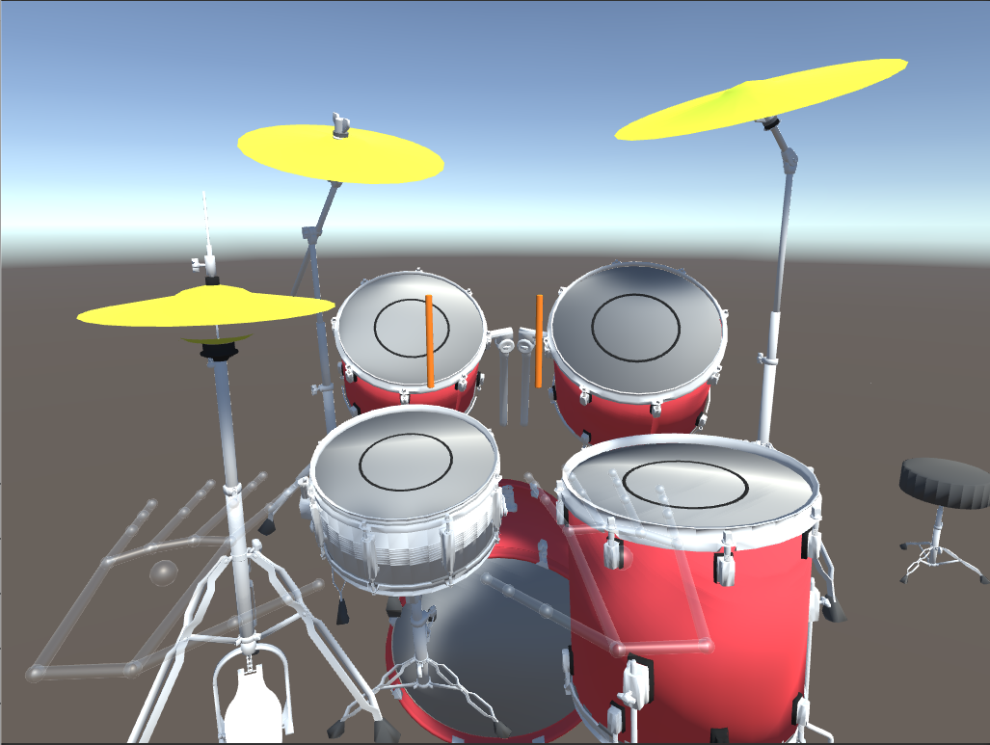
Drum 세부 진행 사항 (2)
‘드럼 악기 연주 제공‘
연주방식 : HM Software는 사용자의 손을 립 모션을 통해 인식하여 가상 환경에 가상 손 객체를 생성한다. 가상 손 객체는 주먹을 쥠으로써 가상 스틱을 쥐는데, 이 스틱을 이용해 드럼 객체와의 충돌을 일으켜 사운드를 출력한다.
악기 구조: 다음과 같이 1인칭 시점에서 가상 악기를 보여준다. LeftTom, RightTom, FloorTom, Hi-hat Cymbal, Crash Cymbal, Ride Cymbal으로 드럼을 구성한다. Cymbal들은 치는 방향과 세기에 따라 다른 움직임을 보여준다.
세기 : 드럼 소리의 크기는 드럼 스틱 객체와 드럼 객체의 충돌 시 상대적인 속도를 감지하여, volume과 mapping 시켜 출력한다

Slide 12
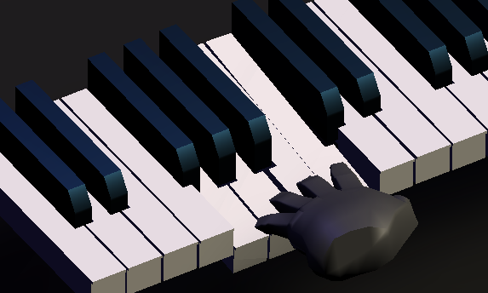
Keyboard 세부 진행 사항
‘물리적 상호작용에 의한 연주’
키보드를 연주하면 건반과 손의 접촉이 생기고,
건반은 손에 눌려 회전각이 바뀐다.
onCollisionEnter를 이용하여 건반과 손의 접촉이
생겼을 때 건반의 회전각이 눌렸다고 판단될
정도로 바뀌었다면 소리를 출력한다.
건반과 접촉할 때 립모션 인식문제로 옆의 건반을 동시에 접촉하는 상황이 생기므로 접촉점의 좌표가 건반의 collider boundary 밖이면 소리가 나지 않도록 한다.

Slide 13
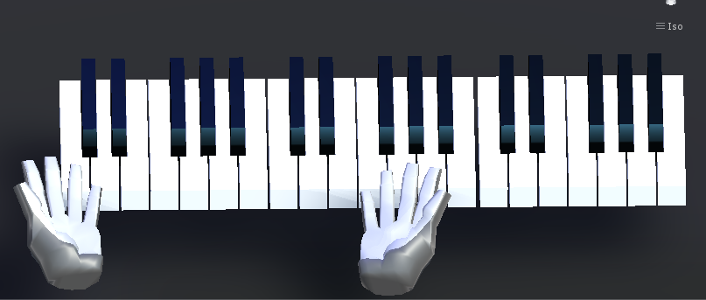
Keyboard 세부 진행 사항
‘Keyboard와 손 객체의 물리적 상호작용’
Physics.IgnoreLayerCollision()을 이용해 건반간의
충돌로 인한 문제 해결한다.
건반을 누르면 건반의 회전각도가 바뀌고,
transform.rotation.eulerAngles를 이용하여 건반이
눌렸을 때 회전 각도를 알아낸다.
건반이 눌리게 되어 회전각도가 바뀌면 Time.delta함수를 이용해 건반이 시간에 흐름에 따라 반대로 회전하게 하여 원래 각도로 되돌아오도록 한다.
건반이 위로 솟아오르거나 지나치게 눌리지 못하게 회전각을 제한한다.

Slide 14
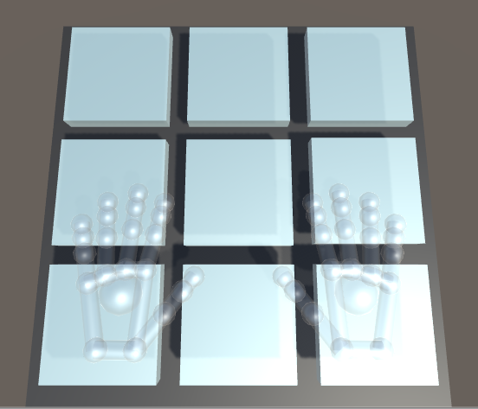
Launch Pad 세부 진행 사항 (1)
‘런치패드 악기 연주 제공‘
연주방식: Leap motion을 통해 사용자의 손을 인식하고 가상 환경에 손 객체를 생성한다. Leap motion이 인식한 물리적 성질을 갖는 손가락인 rigidfinger에 런치패드 객체의 콜라이더와 반응할 tag를 넣어준다. 런치패드의 mesh collider와 손 객체의 target tag가 충돌했다는 값을 받으면 sound를 출력한다.

Slide 15
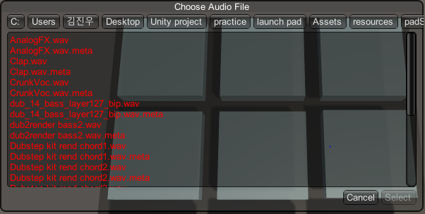
Launch Pad 세부 진행 사항 (2)
2. 악기 구조: HM Software는 다음과 같은 런치패드의 1인칭 연주화면을 제공한다.
총 9개의 연주 패드가 있고 각각의 패드에 마우스 onClick 시 사용자는 본인이 원하는 audio source를 받고 그에 따라 변경된 사운드를 제공한다.
3. 세기
소리의 세기는 정적인 런치패드 객체와 동적인 손 객체의
상대 속도에 비례하여 출력한다.

Slide 16
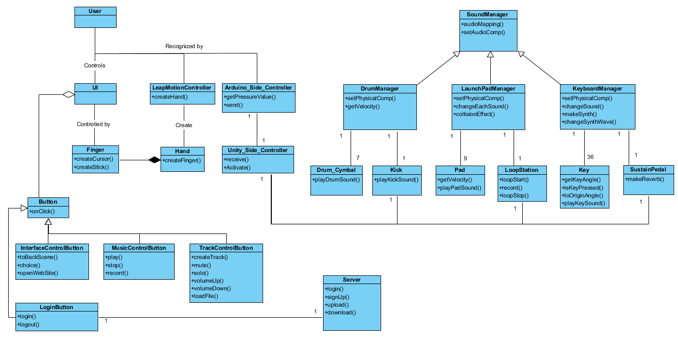
Class Diagram

Slide 17
향후 개발 계획
Software: 각 악기 연주 scene에서 모션인식을 통한 인터페이스 조작 적용. Software 안정화, UI Design
Arduino : Keyboard의 sustain pedal, Launch pad의 loopstation 구현
Drum : Drum Stick의 position 안정화
Keyboard : 소리 변경 기능 추가, 신디사이저 기능 추가
Launch Pad: Loop station 기능 추가, 악기 파트는 전체적으로 최적화가 필요.
Server & Website: 파일 up/down load 기능 추가, 게시판 기능, UI Design

Slide 18
주차별 개발 계획
구분 | 추진 내용 | 8주차 |  | 9주차 | 10주차 | 11주차 | 12주차 | 13주차 | 14주차 | 15주차
설계 | 세부기술 설계 및 학습
 | 개발 환경 구축
 | 악기 별 구현
 | SW 구축
 | Server 구축
테스트 | 악기 보완
 | 오류 수정 및 점검
종료 | 최종 시연

Slide 19
팀 업무분담
이름 | 정 | 부 | 비고
김세용 | Software, Server, Database | Arduino, 하드웨어 녹음기능 | 팀장
김준영 | 합주 모듈, Keyboard | Software
김진우 | Drum, Launch pad | 하드웨어, 문서
김정민 | Arduino sub instrument | Server UI
유진솔 | Arduino&unity 연동 | Keyboard

Slide 20
Q & A
감사합니다.

